Slide 1

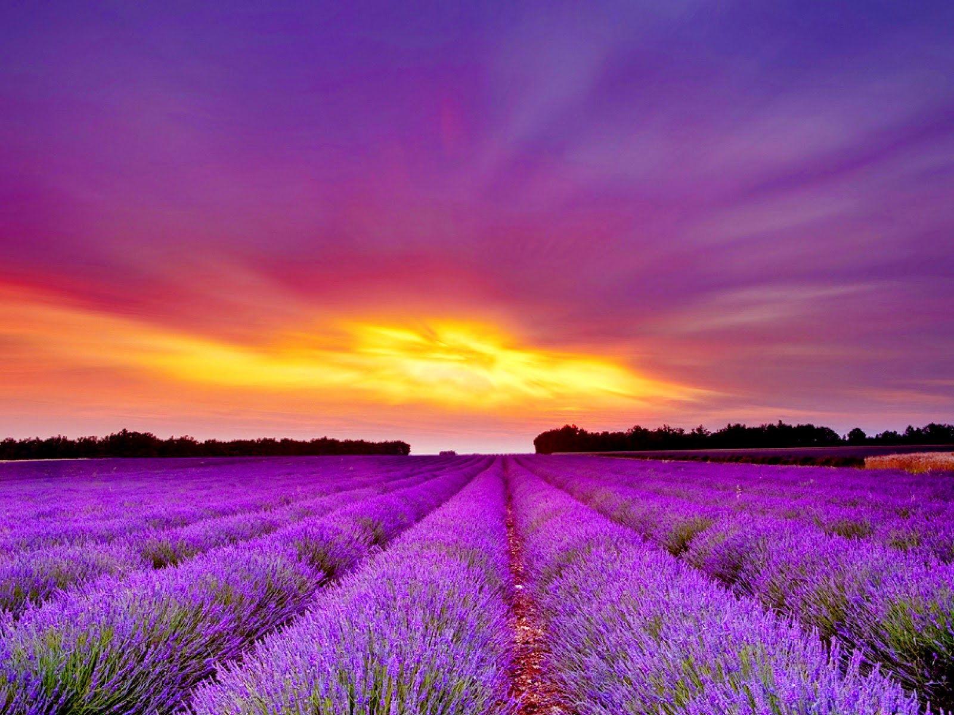



LUYỆN TỪ VÀ CÂU LỚP 4
MỞ RỘNG VỐN TỪ:
SỨC KHỎE
Trang 19

Slide 2

KHỞI ĐỘNG
* Đọc đoạn văn kể về công việc trực nhật của tổ em và chỉ rõ các câu kể Ai làm gì ? có trong đoạn văn..

Slide 3
Thứ năm ngày 27 tháng 01 năm 2022
Luyện từ và câu
Mở rộng vốn từ : Sức khỏe
* Bài 1. Tìm các từ ngữ :
a. Chỉ những hoạt động có lợi cho sức khoẻ.
M: tập luyện.
b. Chỉ những đặc điểm của một cơ thể khoẻ mạnh.
M: vạm vỡ.
a. Chỉ những hoạt động có lợi cho sức khoẻ.
- Tập luyện , tập thể dục, chơi thể thao, đi bộ, chạy bộ, nhảy dây,đá bóng,tập thể dục thẩm mỹ, chơi bóng chuyền, …
Động từ.
b. Chỉ những đặc điểm của một cơ thể khoẻ mạnh.
- Vạm vỡ, lực lưỡng, chắc nịch, cường tráng, nhanh nhẹn, cân đối, rắn rỏi, săn chắc,duyên dáng, thướt tha,dẻo dai,….
Tính từ.

Slide 4

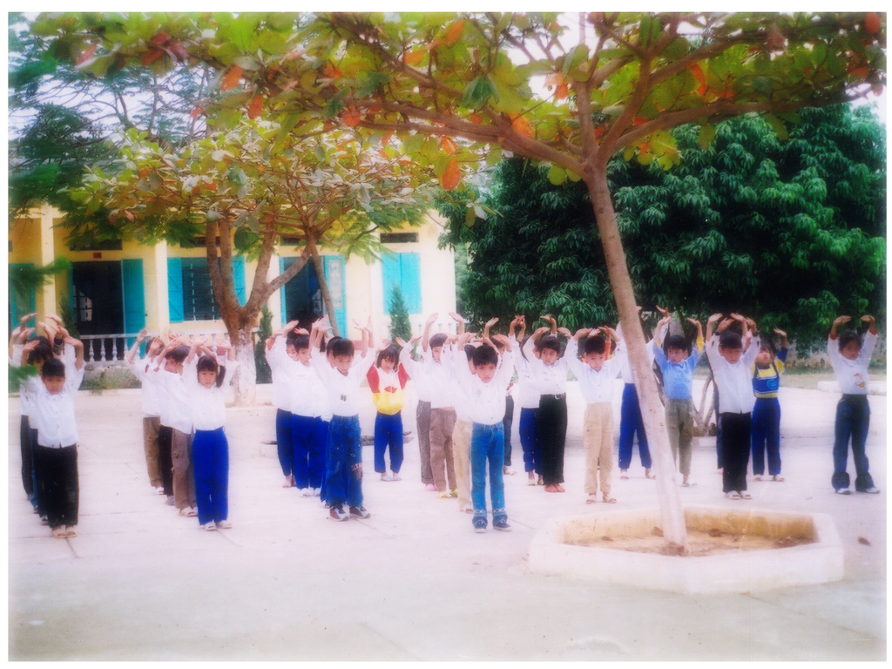
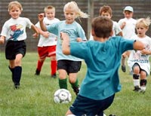
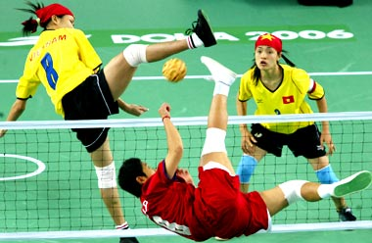
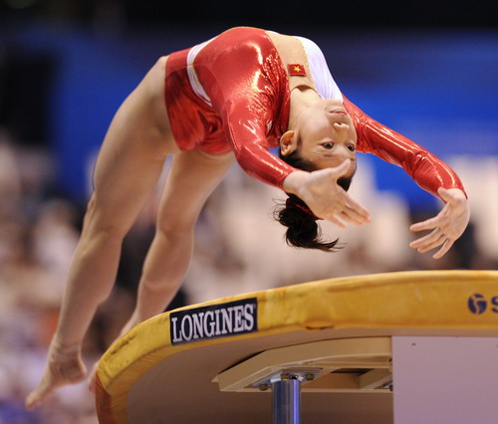
Tập thể dục
Chơi thể thao

Slide 5
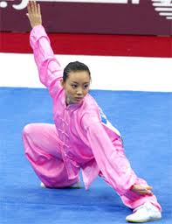
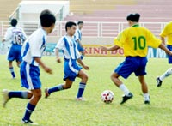
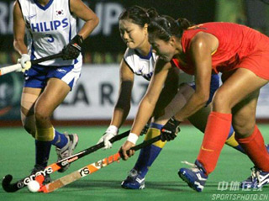
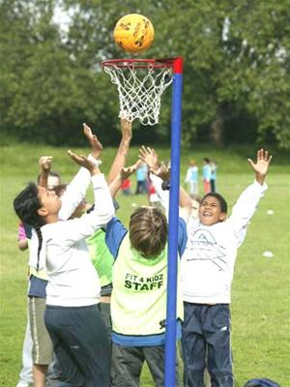
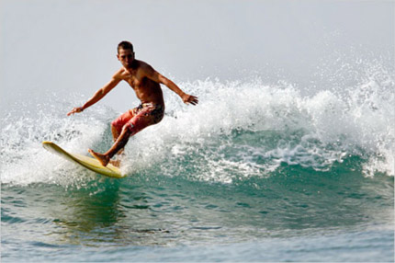
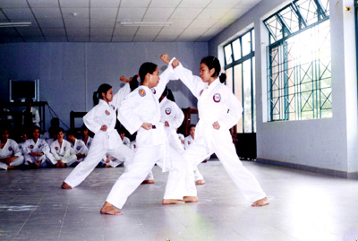

Slide 6
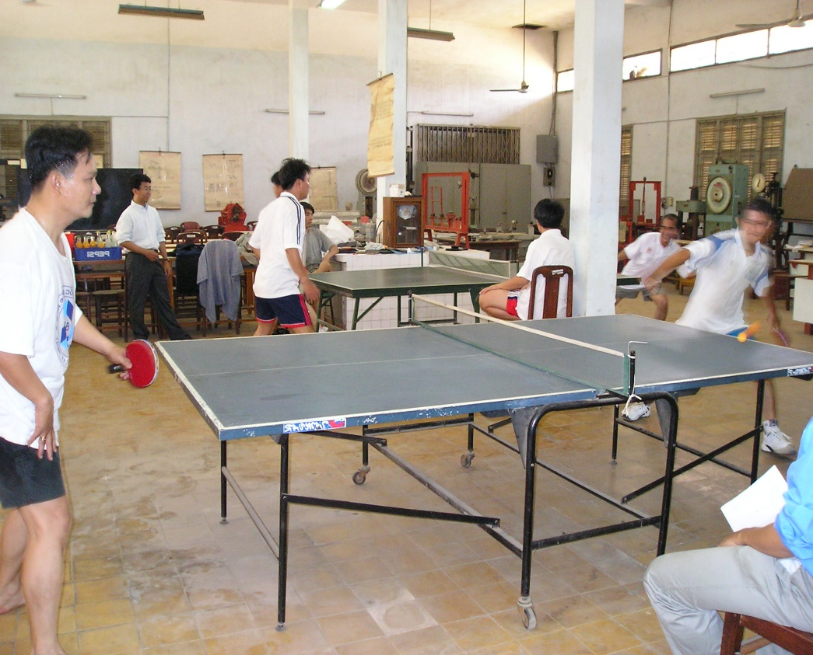
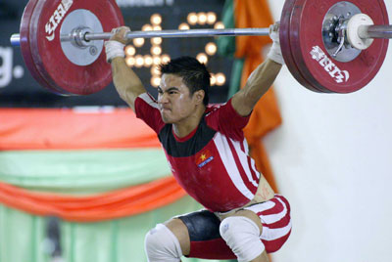
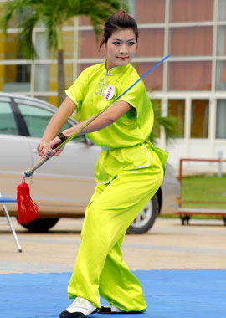
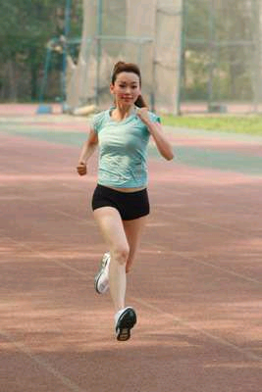

Slide 7
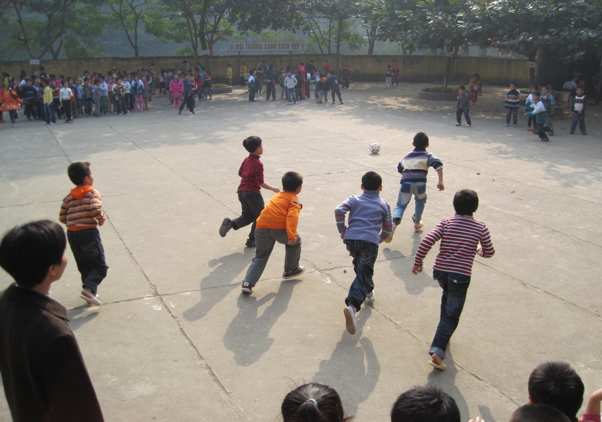
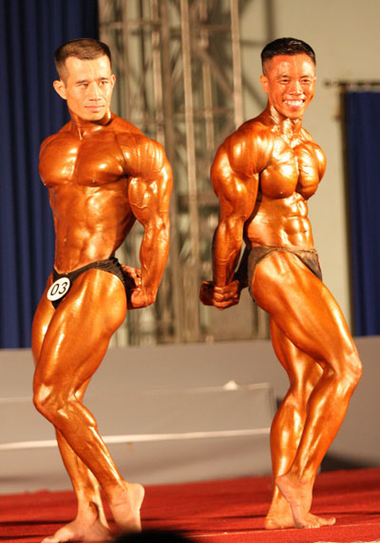
cường tráng , săn chắc , chắc nịch, lực lưỡng
Nhanh nhẹn

Slide 8

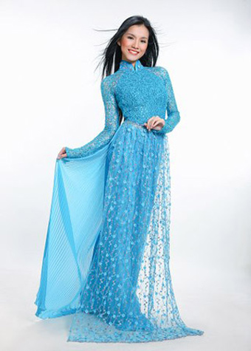
Cân đối , rắn rỏi
Duyên dáng

Slide 9
* Bài 2: Kể tên các môn thể thao mà em biết.
- Bóng đá, bóng chuyền, cầu lông, chạy, nhảy cao, nhảy xa, đẩy tạ, cử tạ, bắn súng, bơi, đấu vật, nhảy ngựa, trượt tuyết, cờ vua, cờ tướng, lướt ván, đua mô tô,…..

Slide 10
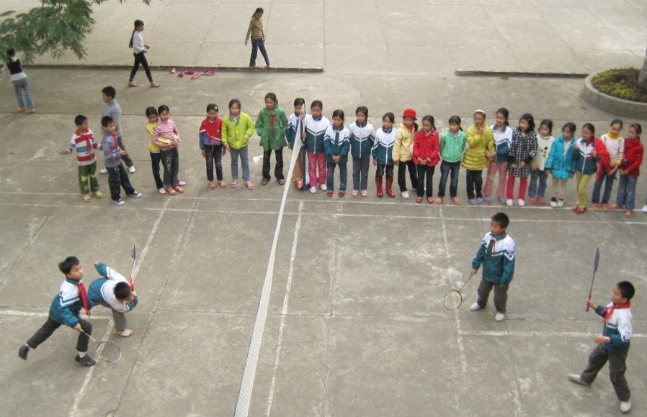
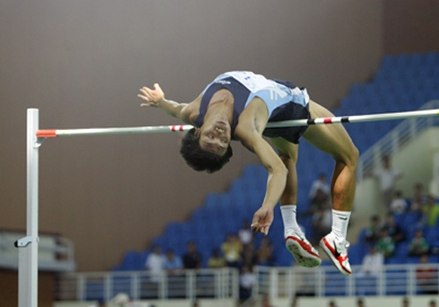
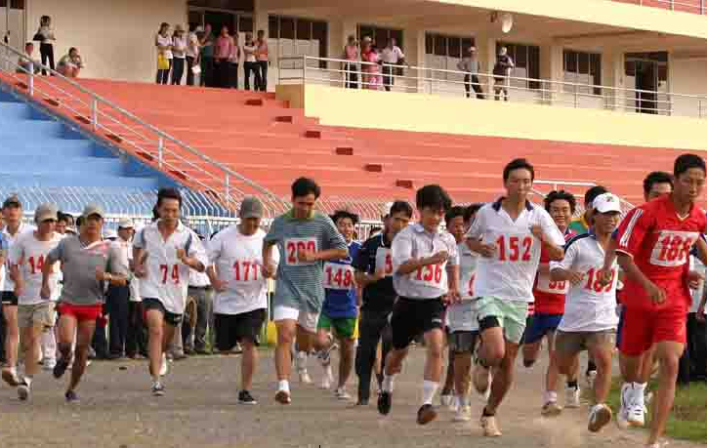
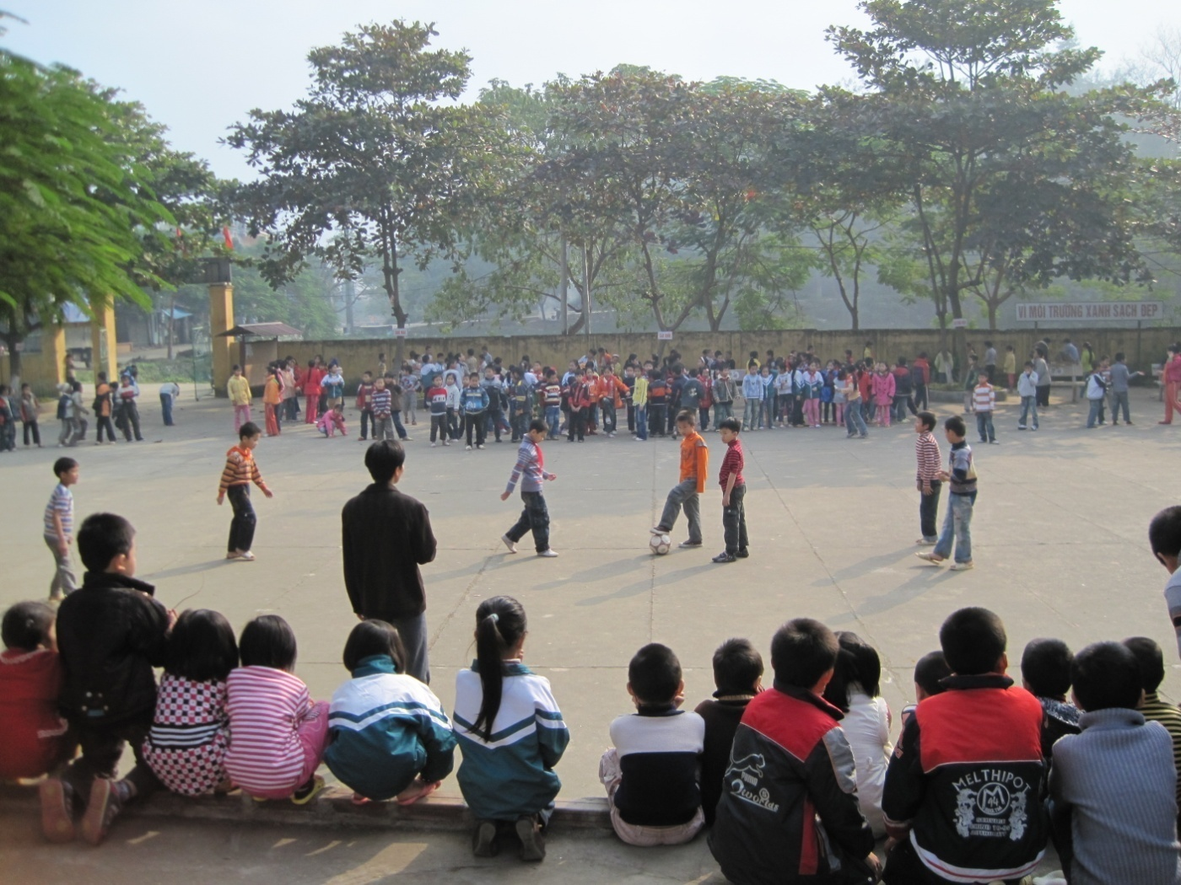
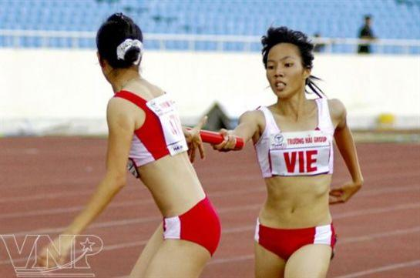
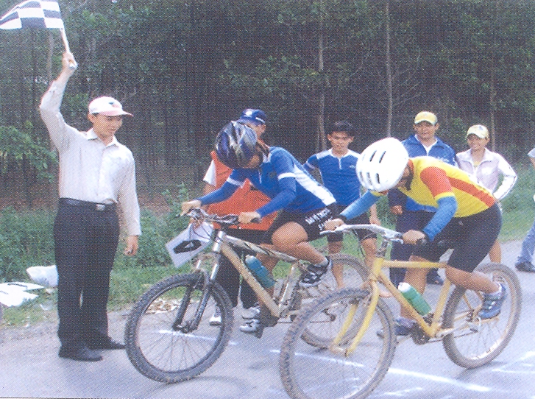
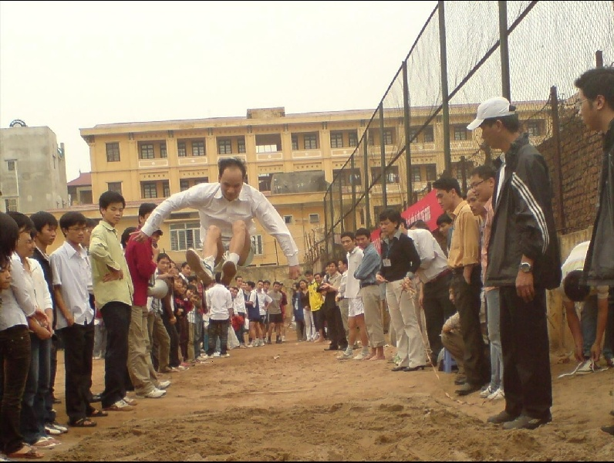
1
5
2
6
3
7
4
8

Slide 11
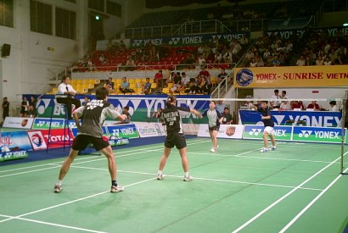
môn cầu lông

Slide 12
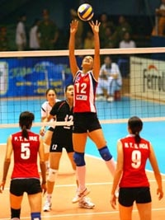
môn bóng chuyền

Slide 13
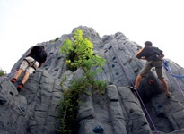
môn leo núi

Slide 14
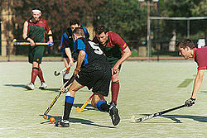
môn khúc côn cầu

Slide 15
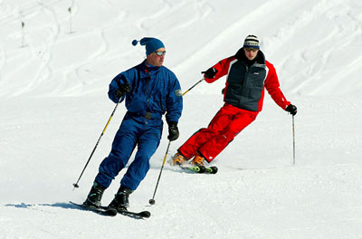
môn trượt tuyết

Slide 16
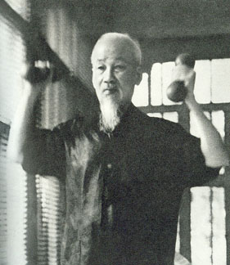
KHỎE ĐỂ HỌC TẬP

Slide 17
Bài 3: Tìm những từ ngữ thích hợp với mỗi chỗ trống để hoàn chỉnh các thành ngữ sau:
Khoẻ như …
b. Nhanh như …
trâu;
hùm
M : Khoẻ như voi voi
Sóc;
Chớp;
gió
điện;
M:Nhanh như cắt

Slide 18

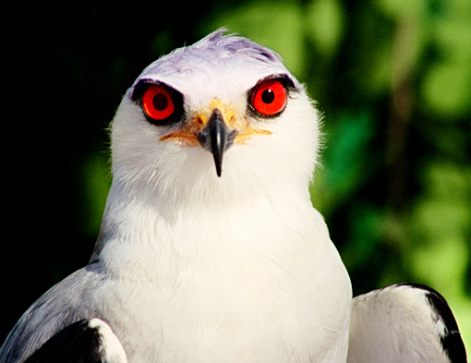
Chim cắt

Slide 19
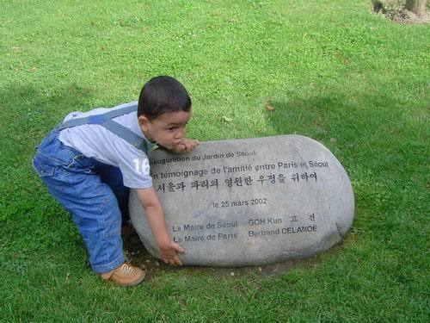
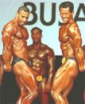
lực sĩ
lực sĩ
Khoẻ như
...

Slide 20
Bài 4: Câu tục ngữ sau đây nói lên điều gì?
Ăn được ngủ được là tiên
Không ăn không ngủ mất tiền thêm lo.
- Ăn được ngủ được là chúng ta có một sức khoẻ tốt.
- Khi có sức khoẻ tốt thì sống sung sướng chẳng kém gì tiên.
- Không có sức khoẻ thì phải lo lắng về nhiều thứ.

Slide 21

VẬN DỤNG- TRẢI NGHIỆM
Làm lại các bài tập trong sgk
Xem trước bài: “Câu kể Ai thế nào?”.

Slide 22




CHÀO CÁC EM !

